Slide 1
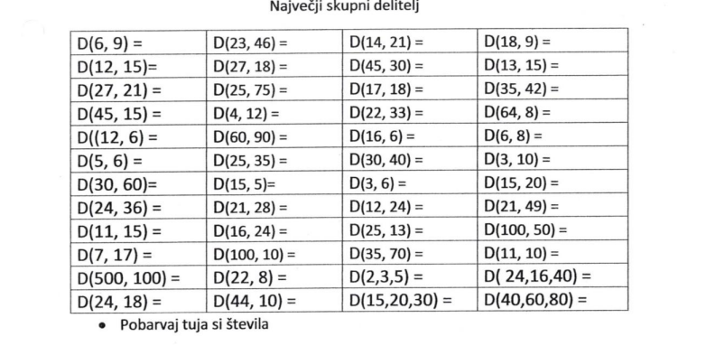
3
23
7
9
3
9
15
1
3
25
1
7
15
4
11
8
6
30
2
2
1
5
10
1
30
5
3
5
12
7
12
7
1
8
1
50
1
10
35
1
100
2
1
8
6
2
5
20
Števili sta si tuji, če je njun največji skupni delitelj število 1.

Slide 2
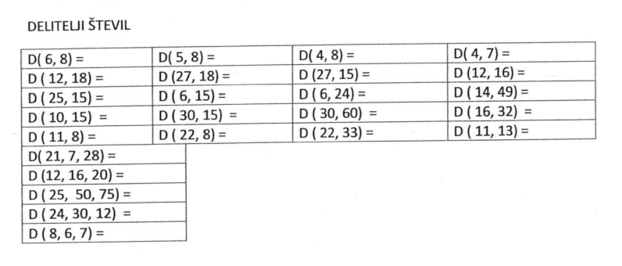
2
1
4
1
3
4
6
9
5
3
6
7
15
30
16
5
1
2
11
1
7
4
25
6
1

